Slide 1
모바일웹 기획서
성해련

Slide 2
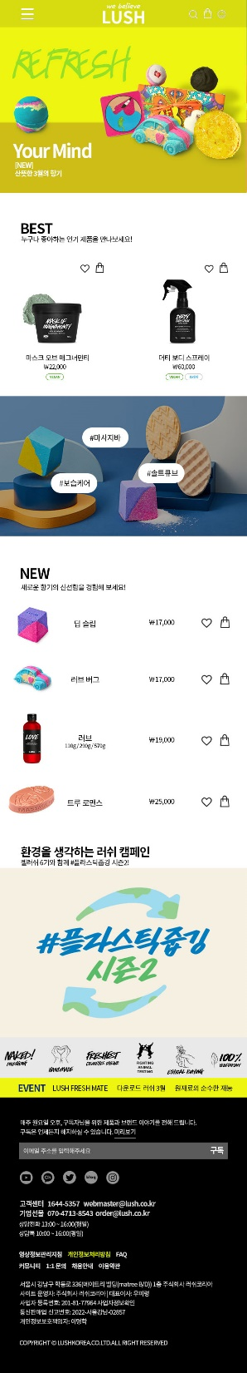
기획의도
메인 로고를 변경하여
믿을 수 있는 제품이라는 것을 어필함.
봄의 산뜻함을 주기 위하여 메인 배너 컨셉을
Refresh로 잡고 제작 함.
헤더 부분을 투명하게 하여 배너가 꽉 차게
배치 하여 시원한 느낌을 줌.
스크롤을 내리면 헤더 영역 배경색 흰색으로
바뀌면서 내려오게 제작
기존 후기가 있던 영역을 없애고 베스트 제품을
배치하여 제품 노출을 높임
복잡하고 길던 메인 페이지 구성을 단순화 하여
중요 내용만 전달 하고 나머지 구성은
햄버거 메뉴 안에 배치

Slide 3
정보 구조 설계
메인
검색
장바구니
로그인
제품
러쉬소개
매장안내
이벤트
커뮤니티
베스트
러쉬 소개
젤러쉬
전체
러쉬 이야기
러쉬 타임즈
신제품
자선 활동
배쓰
샤워
서명 캠페인
보디
페이스

Slide 4
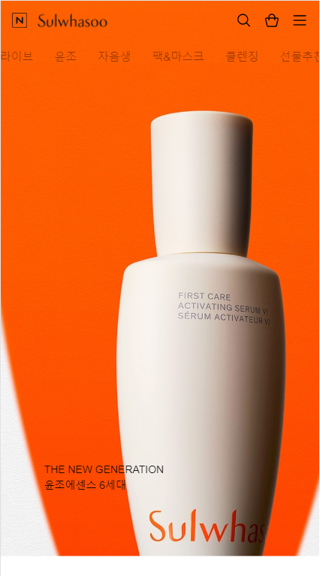
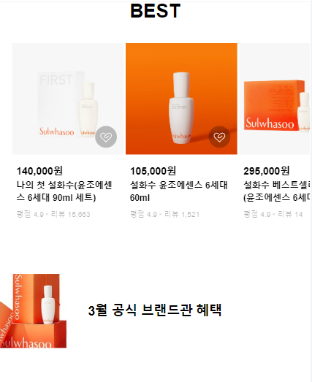
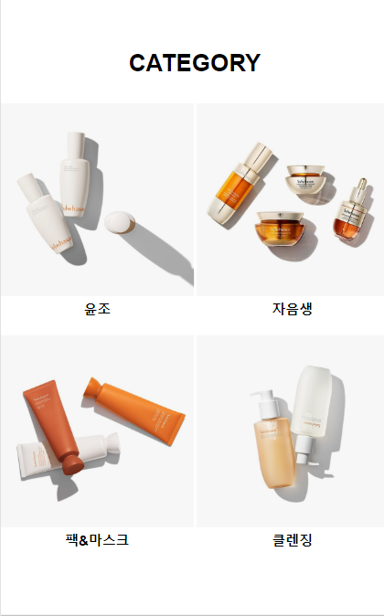
벤치마킹
1
2
3
메뉴바 배경 색상을 없애고 메인 배너 이미지를 풀로 채워 개방감을 줌
바로 베스트 제품을 나열하여 주력 상품 어필과 함께 사용자 편의성을 높임
카테고리별 상품을 알맞게 분류하여 제품 접근성을 높임

Slide 5
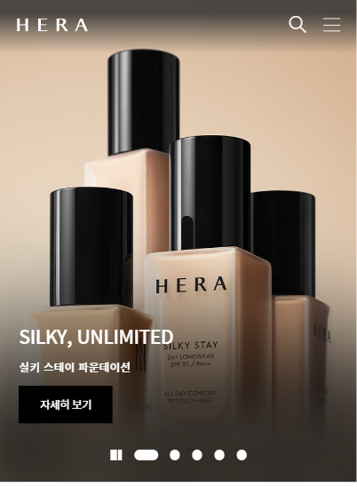
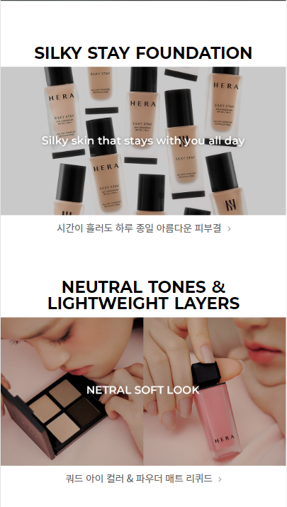
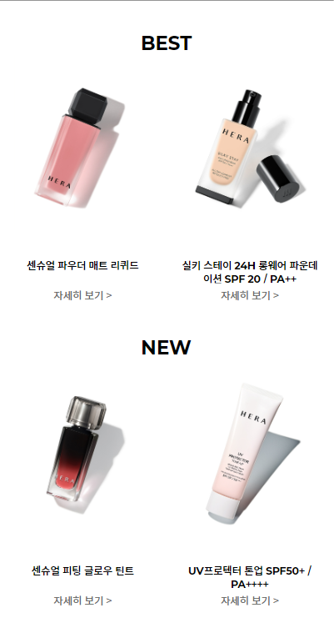
벤치마킹
1
3
2
헤더 메뉴에 그라데이션 배경으로 답답하지 않게 영역을 구분
메인 카테고리로 연결 될 수 있는 깔끔한 배너 이미지
깔끔한 화이트 배경에 제품이미지의 통일감을 주어 안정감 있는 배치

Slide 6
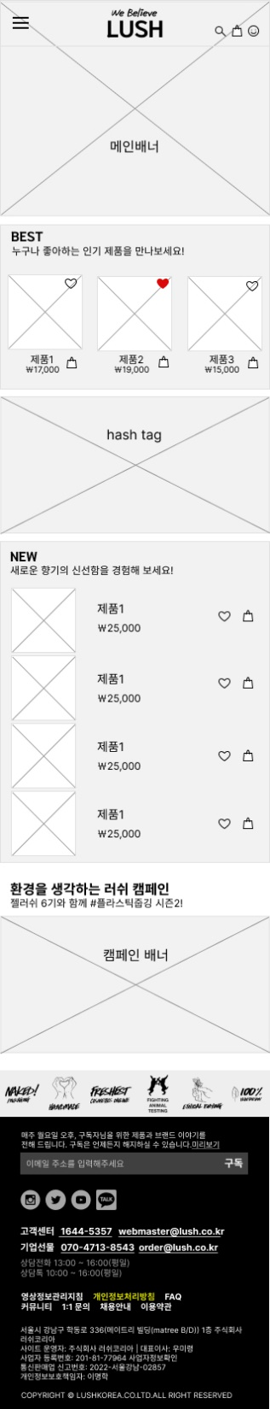
스토리보드 설계
LUSH Website Storyboard | Project | LUSH website Renewal
 | Author | 성해련 | Date | 2023
 | Navigation | Mobile Main
1
2
3
7
Description | Link / Program
#1 햄버거 메뉴 아이콘 클릭시 왼쪽에서 슬라이드로 전체 메뉴 나옴. [x]클릭시 메뉴 왼쪽으로 사라짐. #2 메인로고 및 헤더영역 헤더 영역이 처음엔 투명하여 메인 배너 사진이 풀로 보이다가 스크롤 되어 내려가면 배경이 흰색으로 변함. #3 검색/장바구니/로그인 검색 아이콘 클릭시 위에서 헤더 밑 영역으로 슬라이드로 나타남. 장바구니/로그인 클릭시 해당 페이지로 이동 #4 메인banner 이지미 자동 슬라이드. 수동으로 넘길 수 있음. 클릭시 해당 페이지로 이동. #5 best 메뉴 이미지 수동 슬라이드. 하트[찜] 아이콘 누르면 빨간 하트로 변함. #6 hash-tag 메뉴 인기 검색어 나열. 클릭시 해당 페이지로 이동. #7 new 메뉴 클릭시, 해당 페이지로 이동. #8 footer 이미지 자동/수동 슬라이드. 클릭시 해당 페이지로 이동 | #1 자바스크립트로 구현 #2 자바스크립트로 구현 #3 자바스크립트로 구현 각자 해당 페이지로 이동 #4 자바스크립트로 구현 #5 자바스크립트로 구현 #6 각자 해당 페이지로 이동 #7 각자 해당 페이지로 이동 #8 자바스크립트로 구현 각자 해당 페이지로 이동
4
5
6
8

Slide 7
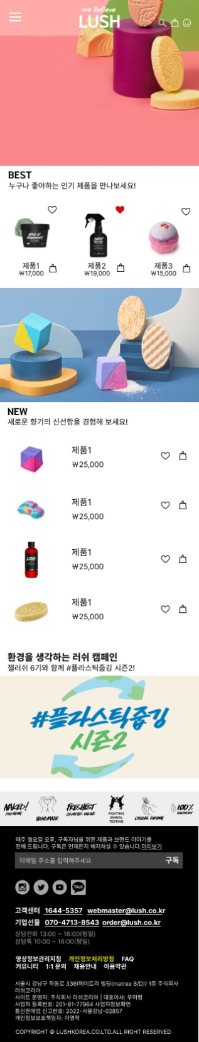
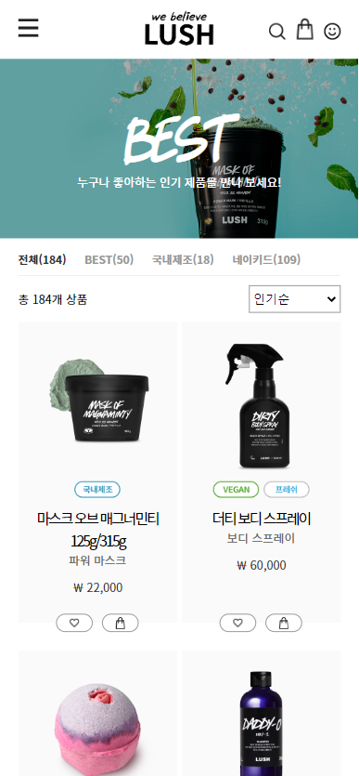
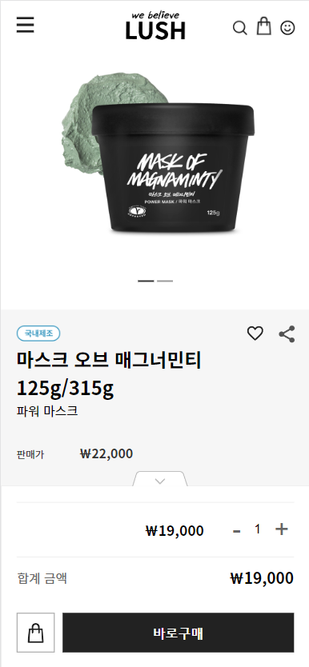
모바일 메인 디자인 & 서브 디자인
http://rien.dothome.co.kr/mobile/mobile_shr.html

Slide 8
제작 일정
 | 2월 |  |  |  | 3월 |  |  |  | 4월
컨셉 디자인
사전 자료 조사
기획
UIUX 설계
구현
테스트
배포

